Slide 1
Asimptotalar. Hosilaning funksiya grafigini yasashga tatbiqi

Slide 2
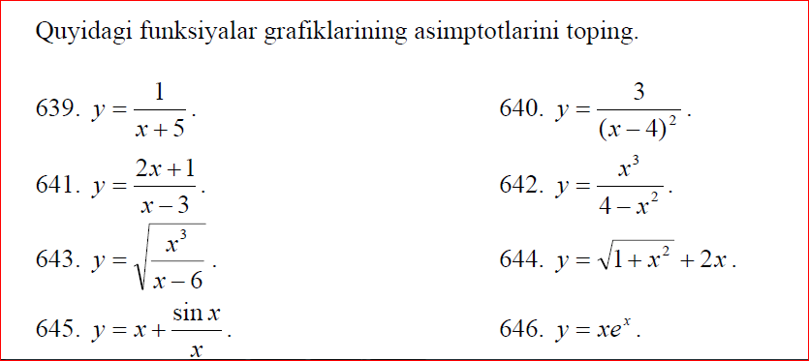

Slide 3
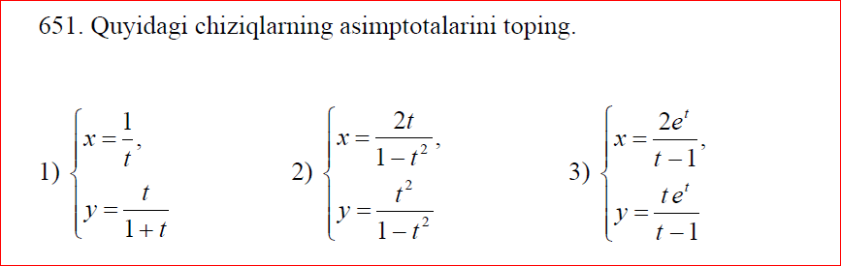

Slide 4
